Slide 1
Особенности размножения растений, их жизненные циклы.
Цель: изучить циклы развития водорослей, моховидных, папоротниковых, голосеменных растений, особенности их полового развития.

Slide 2
Основные понятия:
Спорофит — диплоидная многоклеточная фаза в жизненном цикле растений и водорослей, развивающаяся из оплодотворенной яйцеклетки или зиготы и производящая споры.
Гаметофит — гаплоидная многоклеточная фаза в жизненном цикле растений и водорослей, развивающаяся из спор и производящая половые клетки, или гаметы.

Slide 3
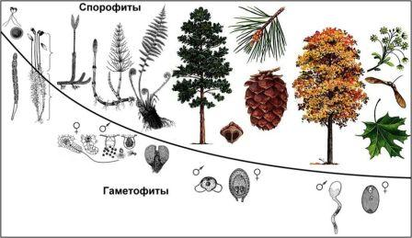
Соотнесение стадий спорофита и гаметофита у растений

Slide 4
Основные понятия
Формы полового процесса:
изогамия — гаметы не отличаются друг от друга по размерам, подвижны, жгутиковые или амебоидные;
анизогамия (гетерогамия) — гаметы отличаются друг от друга по размерам, но оба типа гамет (макрогаметы и микрогаметы) подвижны и имеют жгутики;
оогамия — одна из гамет (яйцеклетка) значительно крупнее другой, неподвижна, другая (спермий, или сперматозоид) подвижна, обычно жгутиковая или амебоидная.

Slide 5
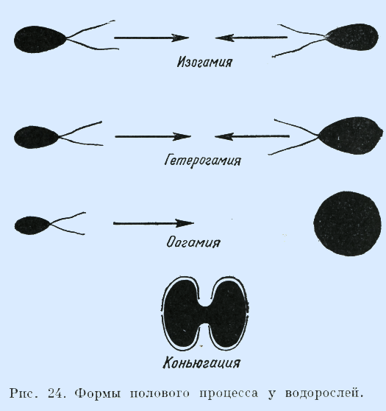

Slide 6
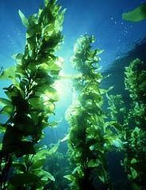

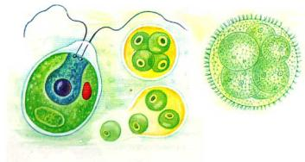
Водоросли
1. Размножение половое и бесполое; одной из форм бесполого размножения является вегетативное, которое может осуществляться путем:
  фрагментации таллома;
  деления клеток одноклеточных водорослей;
  у колониальных — распада колоний.
2. Настоящее бесполое размножение водорослей осуществляется с помощью зооспор или спор.

Slide 7
Водоросли. Особенности полового размножения
Половое размножение происходит путем образования множества специализированных половых клеток — гамет — с их последующей копуляцией (слиянием), что представляет собой половой процесс.
В результате слияния образуется зигота, которая покрывается толстой защитной оболочкой. После периода покоя (реже сразу же) зигота прорастает в новую особь, образующуюся в основном путем мейотического деления. Этим завершается половое размножение. Формы полового процесса водорослей: изогамия, гетерогамия, оогамия.
Для некоторых водорослей половой процесс осуществляется в форме конъюгации.
У высокоорганизованных водорослей гаметы развиваются в специальных органах полового размножения: яйцеклетки — в оогониях (архегогиях), сперматозоиды — в антеридиях.
Споры и гаметы могут развиваться в клетках как одной и той же особи, так и разных.

Slide 8
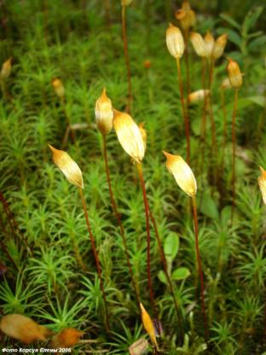
Моховидные. Особенности размножения.
В жизненном цикле преобладает гаметофит,
антеридии (мужские органы полового размножения) представляют собой однослойные мешочкоподобные образования на ножке, заполненные сперматозоидными клетками, из которых образуется двужгутиковые сперматозоиды; архегонии (женские органы полового размножения) — бутылеобразные структуры, состоят из брюшка, содержащего яйцеклетку, и шейки;
для оплодотворения необходима вода;

Slide 9
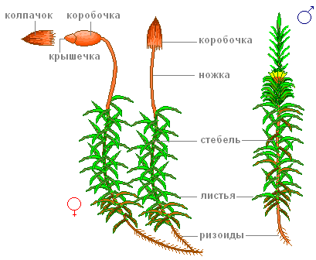
Моховидные. Особенности размножения.
из зиготы сначала развивается спорофит; он полностью зависит от гаметофита; он состоит из коробочки, в которой развивается спорангий, ножки (у некоторых мхов она может отсутствовать), на которой располагается коробочка, стопы, или гаустории, обеспечивающей связь с гаметофитом;
в спорангии в результате редукционного деления происходит образование гаплоидных спор;
моховидные — равноспоровые растения;
из спор образуется протонема, на ней закладываются почки, из которых развивается гаметофит.

Slide 10
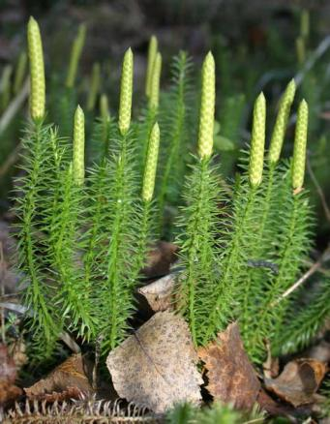
Особенности размножения плауновидных
в жизненном цикле преобладает спорофит, представляющий собой листостебельное растение;
плауновидные — равноспоровые и разноспоровые растения;
спорангии защищены спорофиллами и собраны в спороносные колоски;
гаметофит равноспоровых — обоеполый, многолетний, разноспоровых — раздельнополый, быстро созревающий.

Slide 11
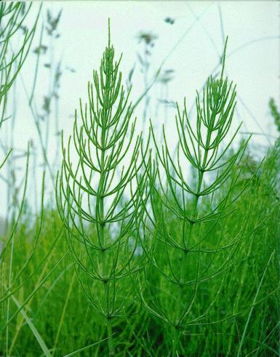
Особенности размножения хвощевидных
в жизненном цикле преобладает спорофит,
хвощи — равноспоровые растения;
спорангии группами (по 8-10) располагаются на видоизмененных спороносных боковых побегах, образующих спороносные колоски,
из спор развиваются одно- или обоеполые заростки — гаплоидные гаметофиты, имеющие вид небольших зеленых рассеченных пластинок с ризоидами;
антеридии развиваются на концах лопастей заростков, а архегонии — в центральной части; архегонии созревают раньше антеридиев;
из зиготы сначала развивается зародыш, а из него — взрослый диплоидный спорофит.

Slide 12
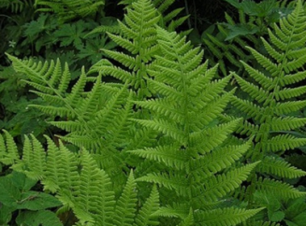
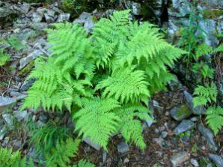
Особенности размножения папоротниковых
в жизненном цикле преобладает спорофит;
спорангии располагаются на нижней поверхности листьев и чаще всего собраны группами — сорусами, покрытыми общим покрывальцем — индузием, представляющим собой вырост ткани листа;
в основном папоротники — равноспоровые растения;
из спор у подавляющего большинства равноспоровых папоротников развивается обоеполый гаметофит (называемый также заростком), имеющий вид зеленой пластинки, прикрепляющийся к субстрату ризоидами;
архегонии и антеридии развиваются на нижней поверхности заростка;
для оплодотворения необходима вода;
из зиготы сначала развивается зародыш, а затем взрослый спорофит.

Slide 13
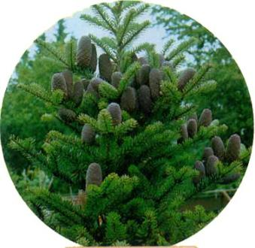
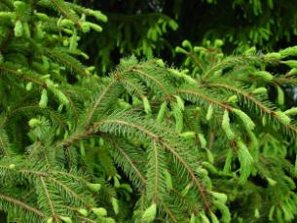
Особенности размножения голосеменных
в жизненном цикле преобладает спорофит,
размножение в основном семенное, редко вегетативное — черенками (кипарисовые) и отводками (секвойя, пихта);
голосеменные — разноспоровые растения;

Slide 14
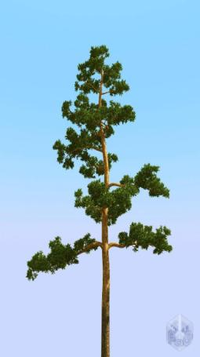
Особенности размножения голосеменных
гаметофит сильно редуцирован, лишен самостоятельного существования;
женский гаметофит развивается внутри видоизмененного мегаспорангия — нуцеллуса семязачатка и представляет собой эндосперм с архегониями;
мужской гаметофит образуется в микроспорангии, представлен пыльцевым зерном, лишен антеридиев, состоит из нескольких клеток, завершает свое развитие в семязачатке;
семязачатки располагаются открыто на семенных чешуях; из семязачатка развиваются открыто лежащие семена;
оплодотворению предшествует опыление;

Slide 15
Выводы. Особенности эмбриогенеза у растений
В жизненном цикле присутствуют спорофиты и гаметофиты, с преобладанием одного из них.
Мужские гаметы созревают в антеридиях, женские в архегониях (кроме семенных растений).
Не происходит перемещения клеток;
Органы и ткани возникают за счёт изменений скорости и направления деления клеток и их дифференциации;
Зародыш формируется весь из одной клетки, а запас питательных веществ (эндосперм) из другой клетки;
Величина, форма, месторасположения зародыша у всех растений разное.

Slide 16
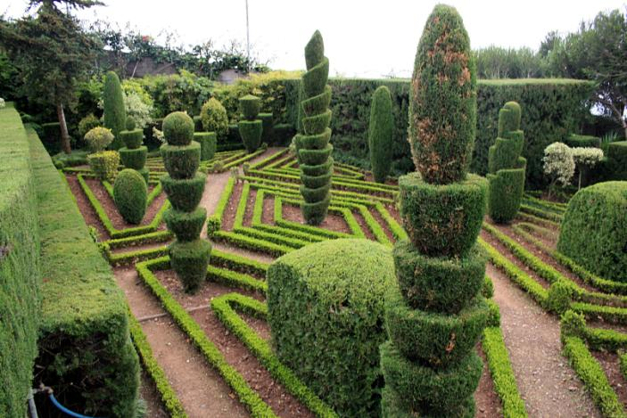
Домашнее задание:
Выучить материал лекции, приготовиться к проверочной работе.

